Slide 1




LỚP 5
MÔN TOÁN

Slide 2
Thứ ba ngày 7 tháng 12 năm 2021
Toán
Kiểm tra bài cũ:
* Khi chia một số tự nhiên cho một số tự nhiên mà còn dư ta làm như thế nào?
* Khi chia một số tự nhiên cho một số tự nhiên mà còn dư ta làm như sau:
- Viết dấu phẩy vào bên phải số thương.
- Viết thêm vào bên phải số dư một chữ số 0 rồi chia tiếp.
- Nếu còn dư nữa, ta lại viết thêm vào bên phải số dư mới một chữ số 0 rồi tiếp tục chia, và có thể cứ làm như thế mãi.

Slide 3
Khởi động
Đặt tính rồi tính:
a) 14 : 5 b) 25 : 4
1 4 5
2 5 4
,
0
6
,
4
2
8
1
2
5
0
0
0
2
0

Slide 4
Thứ sáu, ngày 6 tháng 12 năm 2021
Toán
Luyện tập
Mục tiêu
- Củng cố cộng, trừ số thập phân.
Chia số thập phân cho số tự nhiên, chia số tn cho số tn mà thương là số thập phân
Giải bài toán về chu vi và diện tích.
Củng cố bài toán tỉ lệ

Slide 5
Thứ sáu, ngày 6 tháng 12 năm 2021
Toán
Luyện tập
1) Tính
a) 5,9 : 2 + 13,06
c) 167 : 25 : 4
= 2,95 + 13,06
= 6,68 : 4
= 16,01
= 1,67
b) 35,04 : 4 – 6,87
d) 8,76 x 4 : 8
= 8,76 – 6,87
= 35,04 : 8
= 1,89
= 4,38

Slide 6
Bài 2) Tính rồi so sánh kết quả tính:
=
Một số nhân với 0,4 thì bằng số đó nhân 10 và chia cho 25
và
a) 8,3 x 0,4 8,3 x 10 : 25
3,32
3,32
=
b) 4,2 x 1,25 4,2 x 10 : 8
và
5,25
Một số nhân với 1,25 thì bằng số đó nhân 10 và chia cho 8
5,25
c) 0,24 x 2,5 0,24 x 10 : 4
và
=
Một số nhân với 2,5 thì bằng số đó nhân 10 và chia cho 4
0,6
0,6

Slide 7
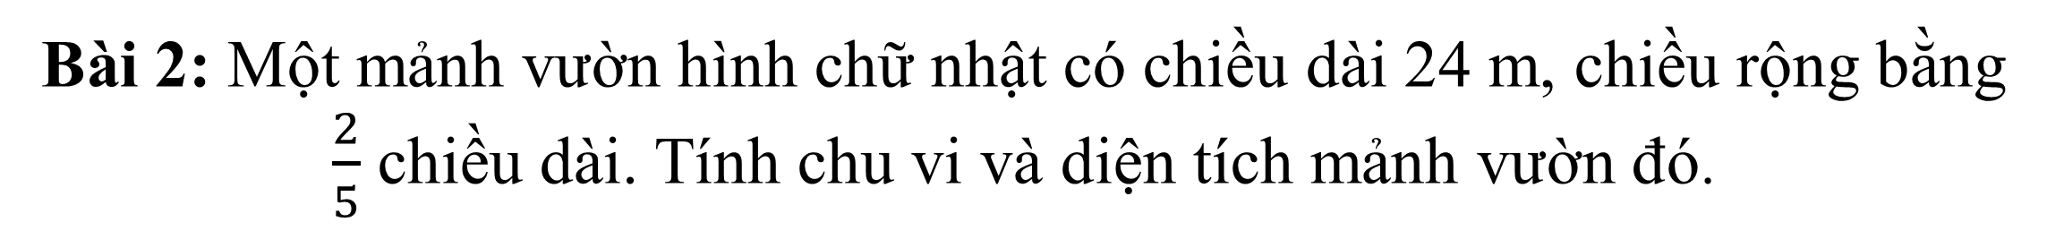
Tóm tắt
24m
Giải
Chiều rộng của mảnh vườn là :
24 : 5 x 2 = 9,6 (m)
Chu vi của mảnh vườn là :
(24 + 9,6) x 2 = 67,2
Diện tích của mảnh vườn là :
24 x 9,6 = 230,4 (m²)
ĐS : 67,2 m ; 230,4 m²
- Chiều dài :
- Chiều rộng :
- P_{HCN} : ...?m
- S_{HCN} : ...?m²
?m

Slide 8
Bài 4) Trong 3 giờ xe máy đi được 93km. Trong 2 giờ ô tô đi được 103km. Hỏi mỗi giờ ô tô đi nhiều hơn xe máy bao nhiêu ki-lô-mét ?
Tóm tắt
Giải
Trung bình mỗi giờ xe máy đi được là :
93 : 3 = 31 (km)
Trung bình mỗi giờ ô tô đi được là:
103 : 2 = 51,5 (km)
Mỗi giờ ô tô đi nhiều hơn xe máy là :
51,5 – 31 = 20,5 (km)
ĐS : 20,5 km
93km
Xe máy:
Ô tô:
103km
- Một giờ ô tô hơn xe máy ?km

Slide 9
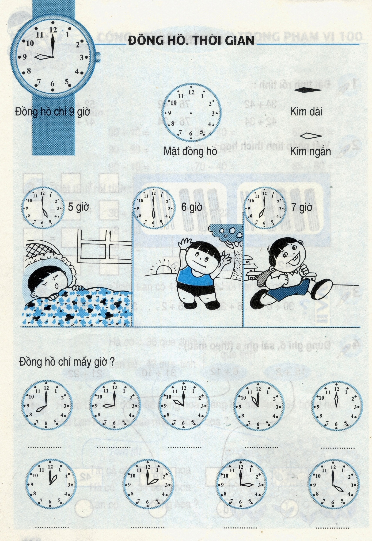
Ai nhanh, ai đúng
Hết giờ
0
2
3
4
5
6
7
8
9
10
11
12
13
14
15
1
Chọn phép tính đúng
15 4
30 37,5
20
0
15 4
30 375
20
0
15 4
30 3,75
20
0
A
b
c

Slide 10


Toán
Luyện tập
* Về nhà học thuộc qui tắc và làm lại các bài tập.
* Chuẩn bị bài Chia một số tự nhiên cho một số thập phân

